Slide 1
Режим
дня
школьника

Slide 2
Цель проекта:
проанализировать свой день,
распределить все важные
дела по времени

Slide 3
Изучить нужную литературу по теме
Выступить по теме со сценкой на классных часах и выпустить газету
Научиться работать в группе и самостоятельно
Задачи
Изучить значение режима дня для школьников

Slide 4
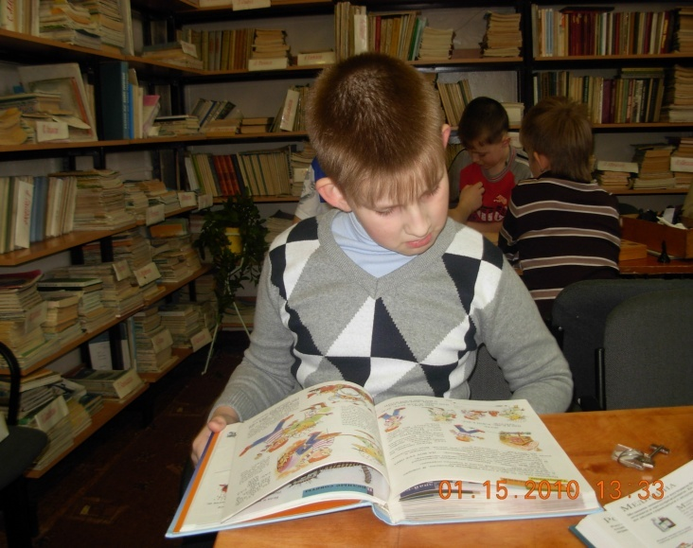
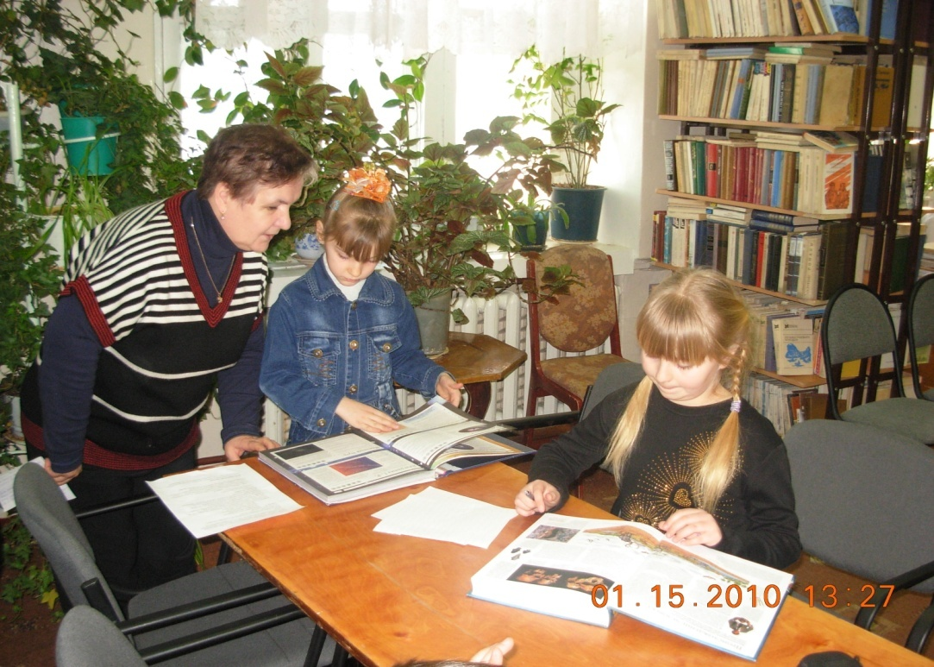
В библиотеке
мы изучили литературу
по теме проекта:
«Режим дня»

Slide 5
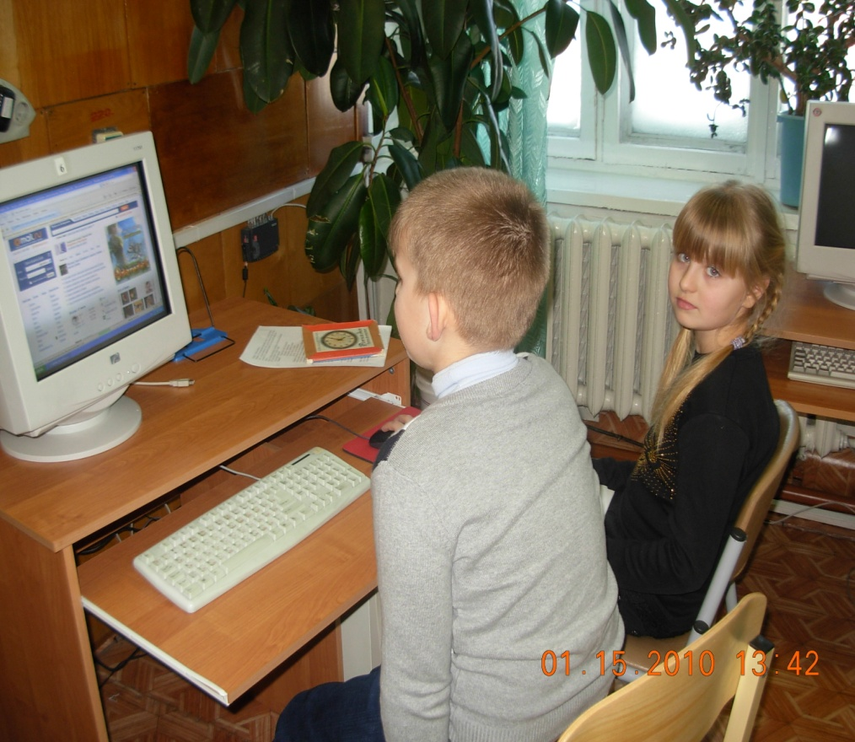
Нашли нужную
информацию
в
интернете

Slide 6
Режим дня
это правильное
распределение
времени
на основные
жизненные
потребности
человека

Slide 7
Бодрое настроение
Режим дня
Отличное самочувствие
Успехи
в учёбе
Укрепление здоровья

Slide 8
1.Класс
2.В какое время ты ложишься спать?
в учебные дни
в выходные дни
3.Во сколько просыпаешься?
в учебные дни
в выходные дни
4.Всегда ли ты садишься за уроки
в одно и то же время?
5.Сколько времени ты тратишь на подготовку домашнего
задания?
6.сколько времени ты проводишь у телевизора ?
в учебные дни
в выходные дни
Анкета «Режим дня»

Slide 9
сон
выходные
будни
Норма сна 10-11 часов

Slide 10
домашнее задание
Время выполнения
15.00 ч-17.00ч

Slide 11
Просмотр телепередач
Норма 1час
будни
выходные

Slide 12
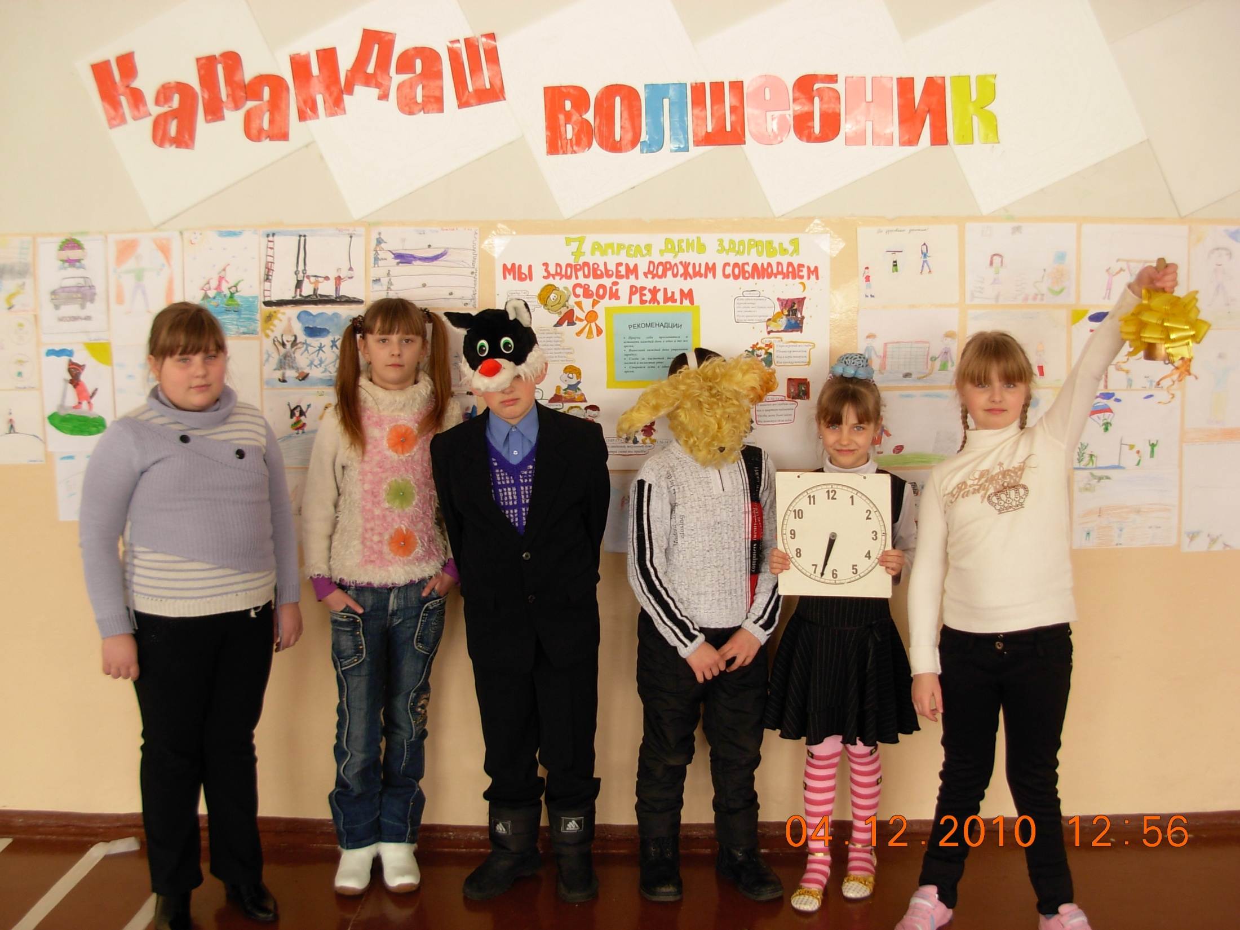

Slide 13
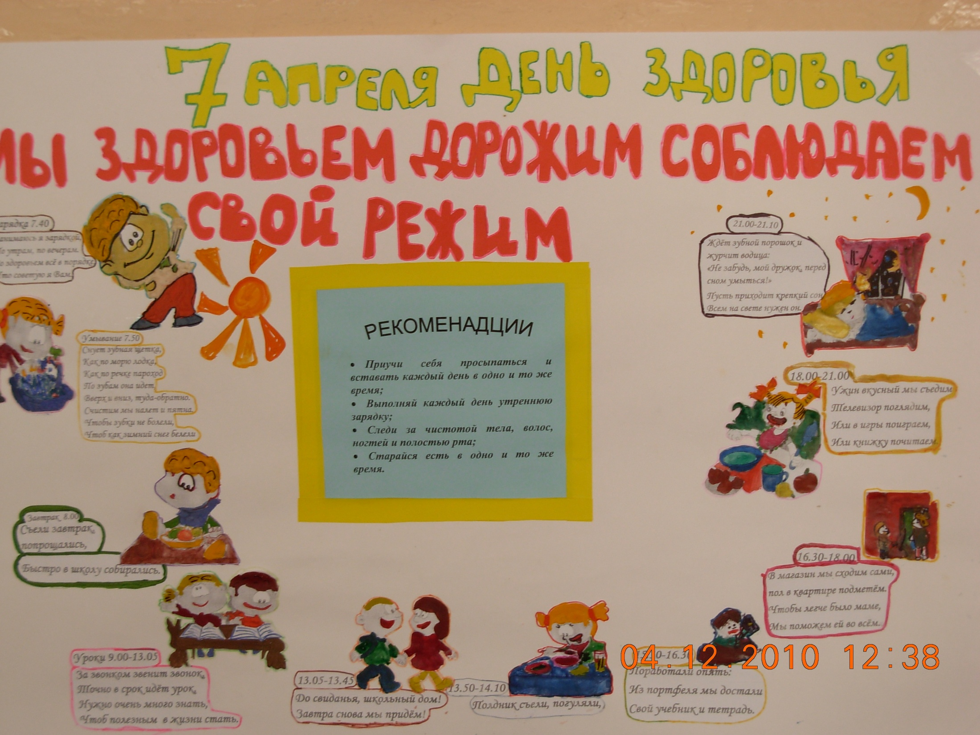

Slide 14
Мы научились:
1.Работать с литературой по теме;
2.Находить нужную информацию
в интернете;
3.Составлять режим дня;
4.Работать в группе;

Slide 15
Наши рекомендации:
1.Провести в классе конкурс на самое лучшее оформление
режима дня;
2.Провести конкурс рисунков «Мы здоровьем дорожим,
соблюдаем свой режим;
3.Объявить «день порядка».

